Slide 1
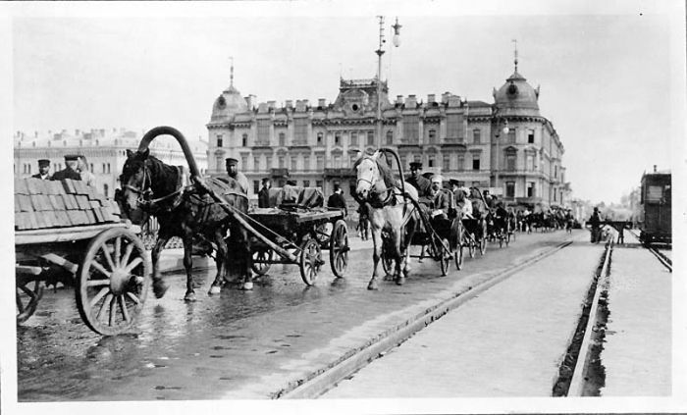
Российская империя на
рубеже веков

Slide 2
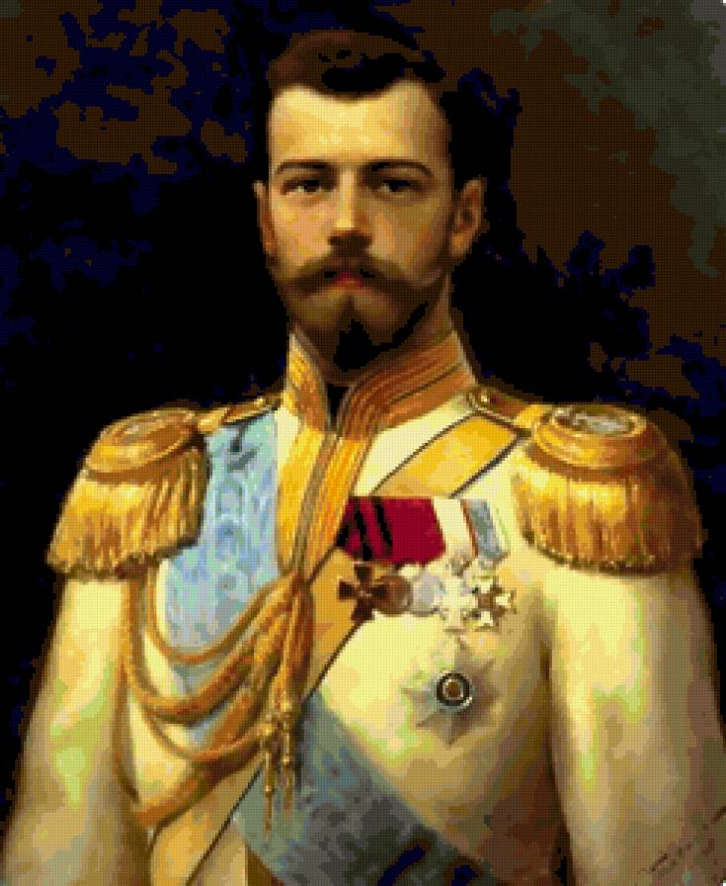
Николай II
(1894-1917)

Slide 3
Российская империя на рубеже
ХIХ – ХХ веков
Территория – около 1/6 всей поверхности земной суши
Население:
1897 – 125,6 млн. чел.
1914 – 165,7 млн. чел.
В России проживало 146 народов и народностей.

Slide 4
Структура государственного аппарата
Император
Святейший Синод
Правительствующий
Сенат
Комитет министров
Государственный совет
Восемь министерств

Slide 5
Сведения о железных дорогах
Годы | Всего открыто в течение года, верст | Всего было к концу года, верст
1895 | 2091 | 34769
1900 | 3066 | 49487
1904 | 1196 | 55357

Slide 6
Рост стоимости продукции, производимой угольной, нефтяной и металлургической отраслями промышленности за 1896-1910 гг. (в млн. руб.)
Годы | Угольная (добыча угля, производство кокса) | Нефтяная (добыча и переработка нефти) | Металлургическая (добыча руды, черная и цветная металлургия, металлообработка)
1896 | 37,7 | 74,1 | 461,6
1910 | 149,6 | 182,2 | 751,0
Рост | В 4 раза | В 2,5 раза | В 1,6 раза

Slide 7
Производство чугуна и каменного угля на одного жителя страны (рубеж 19-20 вв., в кг)
Страны | Чугун | Уголь
Россия | 16 | 96
Англия | 208 | 1808
Франция | 64 | 816
Германия | 128 | 2304
США | 160 | 2592

